Slide 1
Обзор проведенных оценочных процедур первого полугодия 2020-2021 учебного года.
Результаты.
Л.Р.Гиниятова, методист по учебным дисциплинам
МКУ «Отдел образования Алексеевского муниципального района Республики Татарстан»

Slide 2
Всероссийские проверочные работы
14 сентября – 12 октября
Предмет/класс | Подтвердили отметку | Предмет/класс | Подтвердили отметку
Русский язык 5 класс | 63,57 | Русский язык 8 класс | 59,29
Математика 5 класс | 55 | Математика 8 класс | 64,91
Окружающий мир 5 класс | 53,19 | Физика 8 класс | 65,83
Русский язык 6 класс | 60,41 | Биология 8 класс | 59,58
Математика 6 класс | 60,63 | История 8 класс | 60,71
Биология 6 класс | 47,97 | География 8 класс | 55,16
История 6 класс | 65,53 | Английский язык 8 класс | 50,41
Русский язык 7 класс | 58,55 | Немецкий язык | 80
Математика 7 класс | 53,85 | Обществознание 8 класс | 59,31
Биология 7 класс | 45,35 | Русский язык 9 класс | 64,38
История 7 класс | 58,23 | Математика 9 класс | 61,61
География 7 класс | 56,52 | География 9 класс | 51,13
Обществознание 7 класс | 44,25

Slide 3
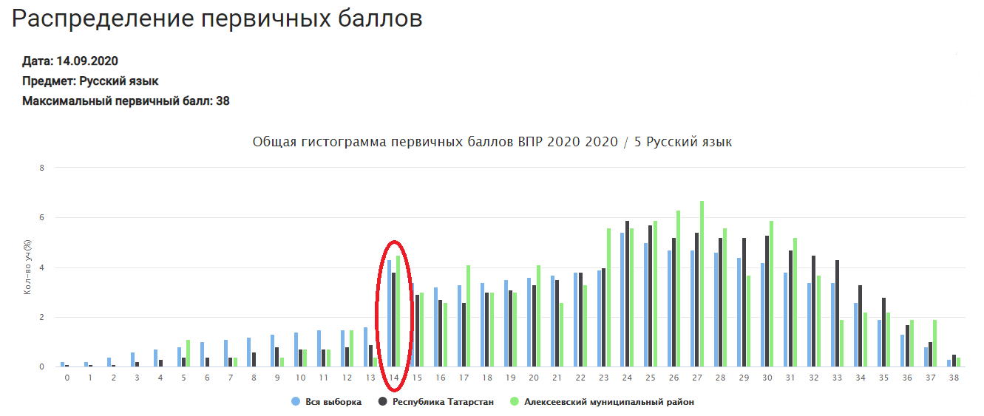

Slide 4
№ | ОО | Диагностическое тестирование по функциональной грамотности 10.11.2020 - 6 класс 11.11.2020 – 8 класс
 |  | 6 класс | 8 класс
1 | Алексеевская СОШ № 1 | 26% | 30%
2 | «Билярская СОШ» | 52% | 43%
3 | «Сахаровская ООШ» | 55% | 43%
 | Алексеевский муниципальный район | 44% | 38%
 | Республика Татарстан | 37% | 35%

Slide 5
Диагностическое тестирование по учебному предмету «Иностранный язык»
Наименование ОО | 9 класс – 17.11.2020 |  | 10 класс – 19.11.2020
 | Кол-во участников | % выполнения | Кол-во участников | % выполнения
Алексеевская СОШ № 1 | 46 | 45,50 | 12 | 69,86
«Алексеевская СОШ № 2» | 40 | 40 | 12 | 70,14
АСОШ №3 им. Г.С.Боровикова | 39 | 60,88 | 17 | 32,16
«Билярская СОШ» | 15 | 51,32 | 7 | 52,14
«Большеполянская ООШ» | 7 | 55,48 | 0 | -
«Большетиганская ООШ» | 11 | 53,28 | 0 | -
«Ерыклинская ООШ» | 3 | 46,51 | 0 | -
«Краснобаранская ООШ» | 4 | 66,28 | 0 | -
Куркульская СОШ | 0 | - | 4 | 28,89
«Лебединская ООШ» | 2 | 56,98 | 0 | -
«Левашевская ООШ» | 6 | 47,67 | 0 | -
Мокрокурналинская СОШ | 6 | 23,26 | 4 | 59,58
Подлесношенталинская ООШ | 2 | 26,74 | 0 | -
Реченская ООШ | 1 | 27,91 | 0 | -
Родниковская СОШ | 4 | 22,67 | 2 | 36,67
Ромодановская СОШ | 5 | 33,02 | 1 | 30
«Сахаровская ООШ» | 4 | 27,91 | 0 | -
Среднетиганская СОШ | 8 | 62,21 | 2 | 59,17
Степношенталинская ООШ | 2 | 53,49 | 0 | -
«Чувашскомайнская ООШ» | 3 | 35,66 | 0 | -
«Шаминская ООШ» (немецкий ) | 5 | 59,07 | 0 | -
«Ялкынская ООШ» | 3 | 16,28 | 0 | -

Slide 6
Наименование ОО | Русский язык 27.11.2020 |  | Математика 03.12.2020
 | Подтвердили отметку, % | Качество, % | Подтвердили отметку, % | Качество, %
Алексеевская СОШ № 1 | 38,5 | 61,5 | 38,5 | 69,2
«Алексеевская СОШ № 2» | 77 | 84,6 | 71,5 | 71,5
АСОШ №3 им. Г.С.Боровикова | 28 | 55,5 | 47 | 66,6
«Билярская СОШ» | 20 | 40 | 80 | 80
Куркульская СОШ | 25 | 100 | 100 | 50
Мокрокурналинская СОШ | 50 | 75 | 50 | 75
Родниковская СОШ | 0 | 0 | 50 | 100
Ромодановская СОШ | 100 | 100 | 100 | 100
Среднетиганская СОШ | 0 | 100 | 100 | 100

Slide 7
Спасибо за внимание!

